Slide 1
Flood Barriers

Slide 2
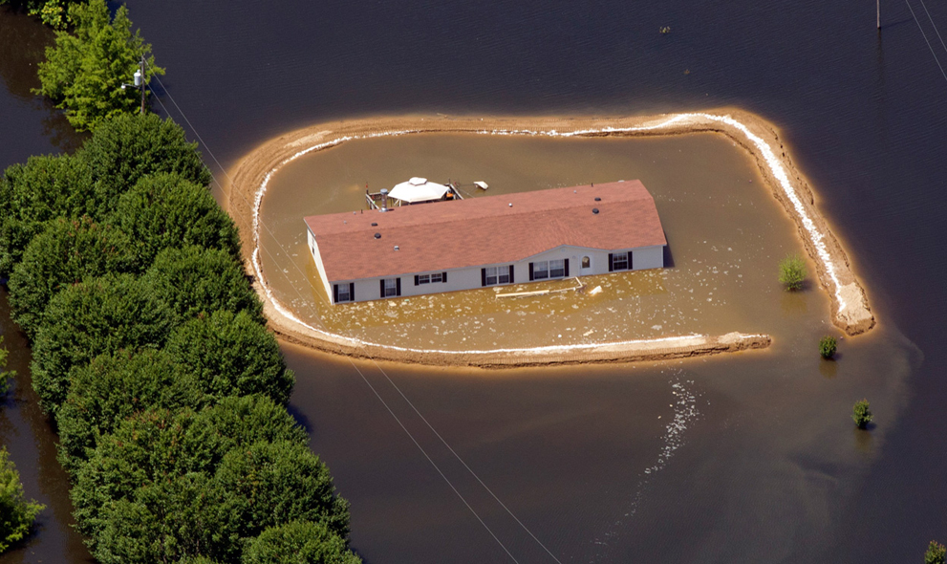
Flooding (Inundación)
What is a flood? (¿Qué es una inundación?)
What is happening in the picture? (¿Lo que está sucediendo en la imagen?)
How did this home try to deal with flooding? (¿Cómo trató esta casa de lidiar con las inundaciones?)
What went wrong? (¿Qué salió mal?)
This Photo by Unknown Author is licensed under CC BY-NC-ND

Slide 3
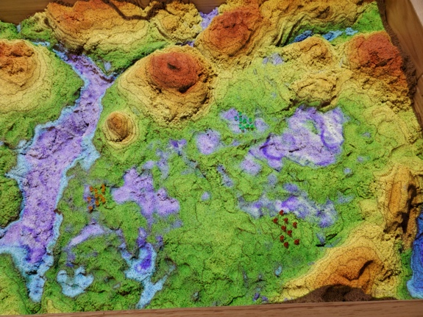
Flooding (Inundación)
AR Sandbox Demonstration
(Demostración de AR Sandbox)

Slide 4
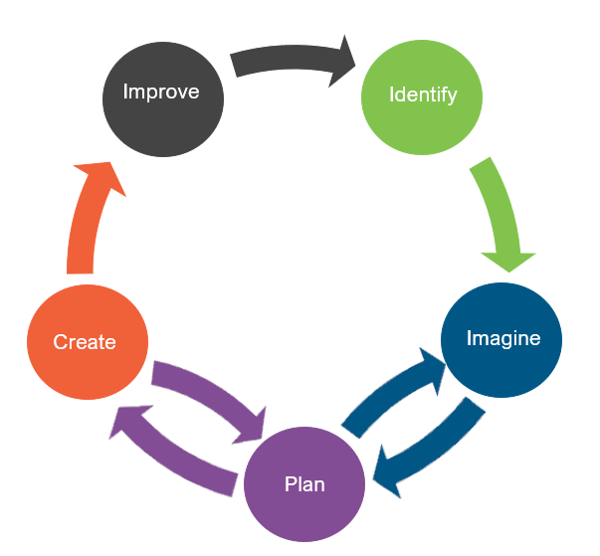
Engineering Design (Diseño de Ingeniería)
What is engineering?
(¿Qué es la ingeniería?)

Slide 5
Engineering Design (Diseño de Ingeniería)
What is engineering?
(¿Qué es la ingeniería?)
What are engineering jobs?
(¿Qué son los trabajos de ingeniería?)

Slide 6
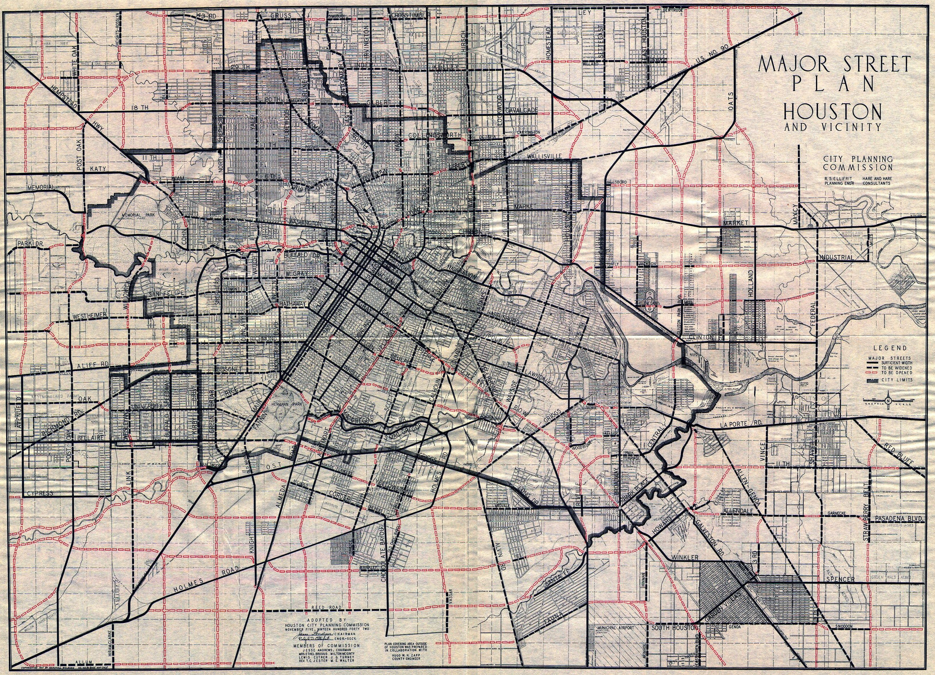
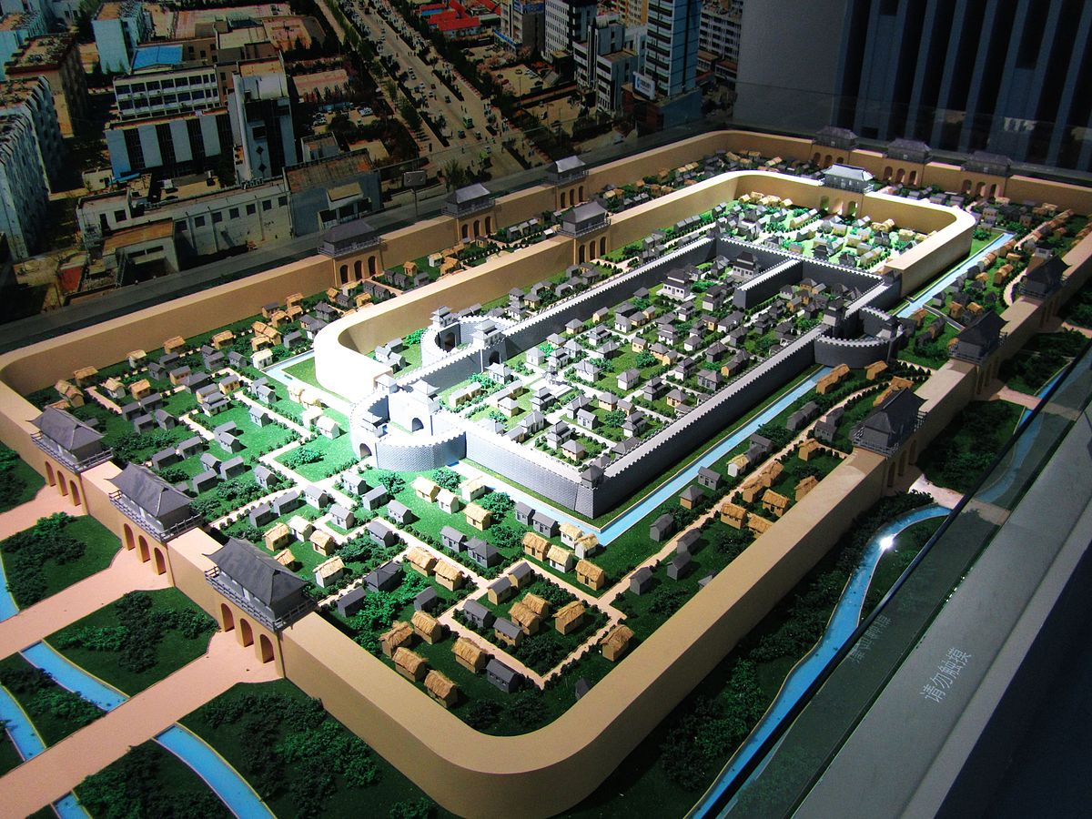
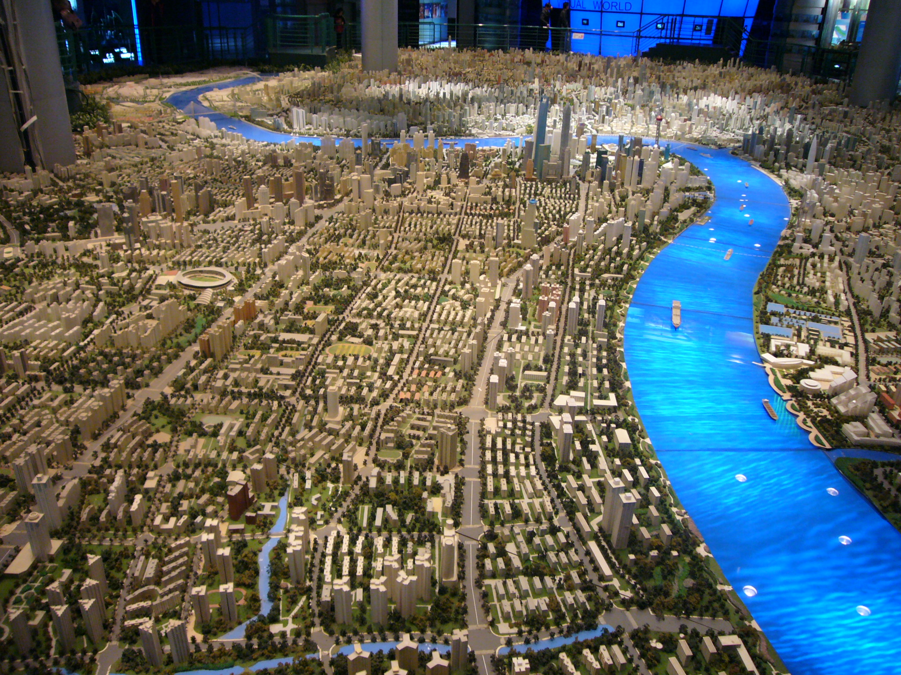
Engineering Jobs (Trabajos de Ingeniería)
This Photo by Unknown Author is licensed under CC BY-SA
This Photo by Unknown Author is licensed under CC BY-SA
This Photo by Unknown Author is licensed under CC BY-SA

Slide 7
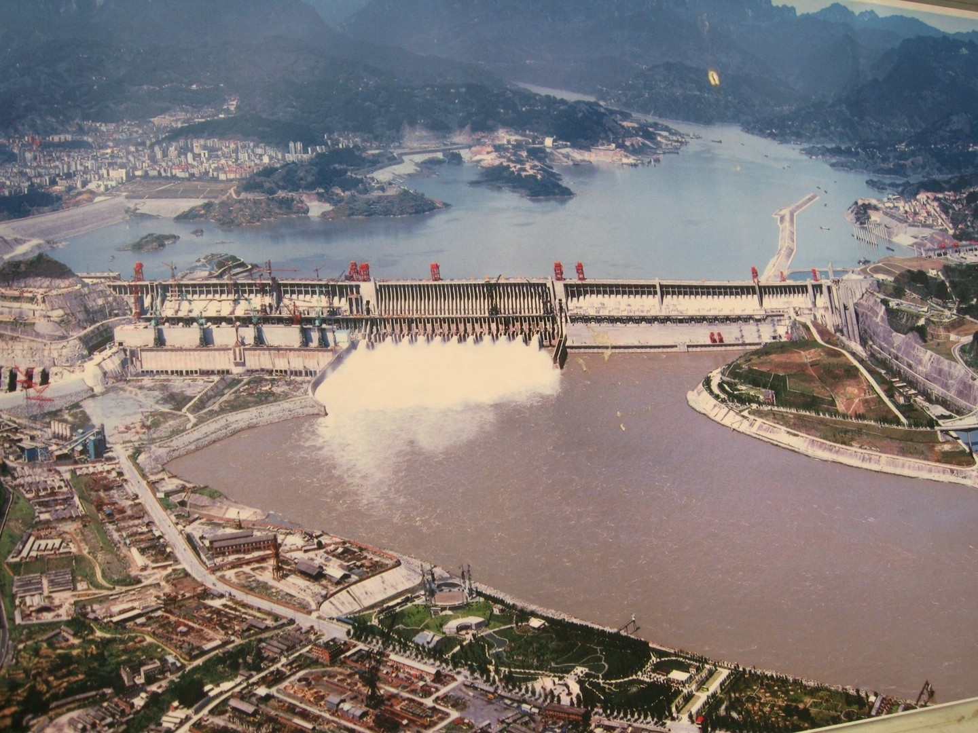
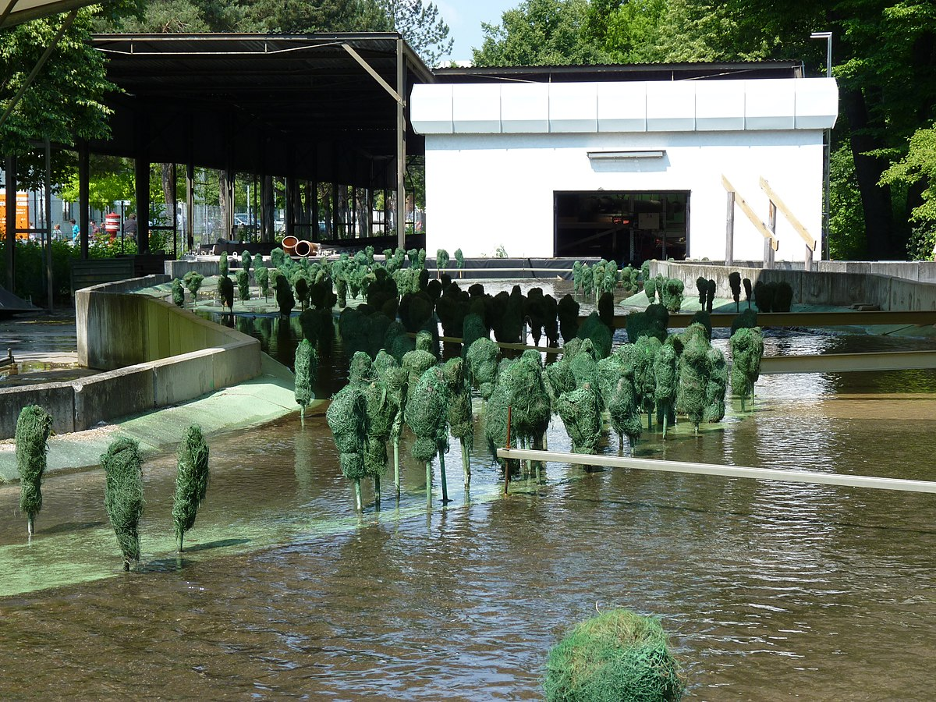
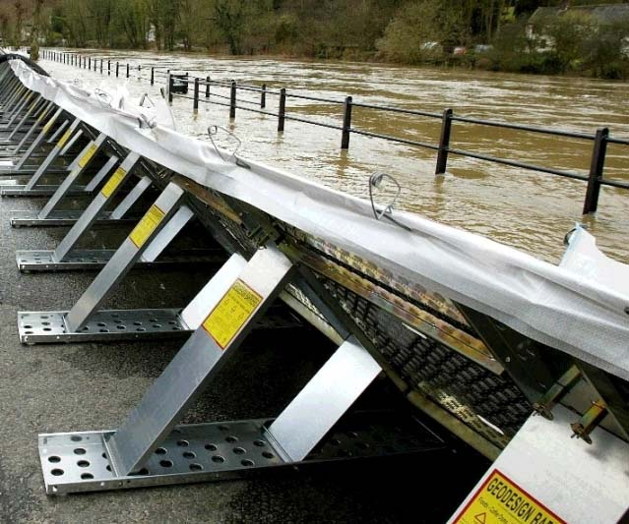
Engineering Jobs (Trabajos de Ingeniería)
(Top) This Photo by Unknown Author is licensed under CC BY-SA
(Bottom) This Photo by Unknown Author is licensed under CC BY-SA
This Photo by Unknown Author is licensed under CC BY-SA-NC

Slide 8
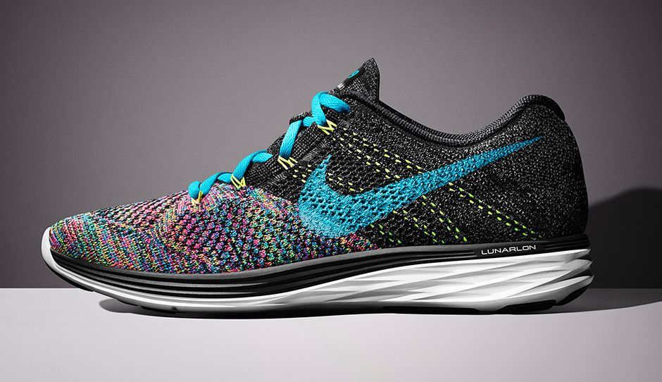
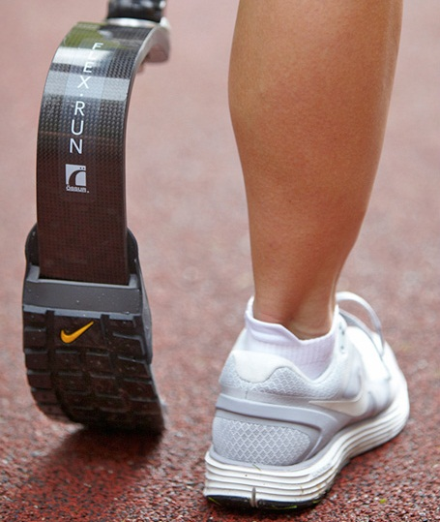
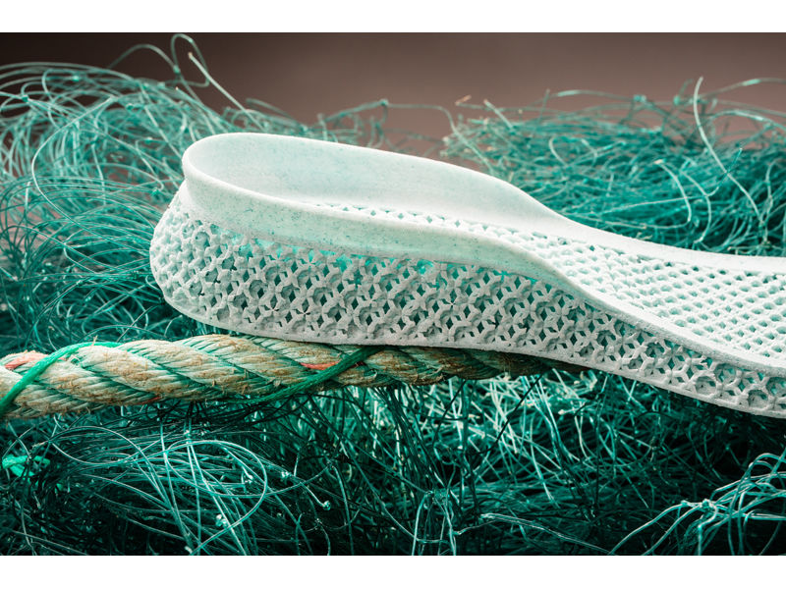
Engineering Jobs (Trabajos de Ingeniería)
This Photo by Unknown Author is licensed under CC BY-SA
This Photo by Unknown Author is licensed under CC BY
This Photo by Unknown Author is licensed under CC BY

Slide 9
Engineering Design (Diseño de Ingeniería)
What is engineering?
(¿Qué es la ingeniería?)
What are engineering jobs?
(¿Qué son los trabajos de ingeniería?)
Who can be an engineer?
(¿Quién puede ser ingeniero?)

Slide 10
Engineering Design Process (Proceso de Diseño de Ingeniería)

Slide 11
Problem
Your home has been flooding. The city is unable to provide direct assistance, so you must design a solution to deal with this incoming water.
Today, you will put on your engineering hat to design flood barriers made from different earth materials to determine what works best in diverting water away from your home

Slide 12
Problema
Su casa se ha estado inundando. La ciudad no puede brindar asistencia directa, por lo que debe diseñar una solución para lidiar con esta entrada de agua.
Hoy, te pondrás tu sombrero de ingeniero para diseñar barreras contra inundaciones hechas de diferentes materiales de la tierra para determinar qué funciona mejor para desviar el agua de tu hogar.

Slide 13
Criteria (Desired Outcomes) (Grades 3-4) (Criterios (Resultados Deseados))
A successful flood barrier should include the following:
Protect the property (13cm x 13cm) from flooding
May use the back of the container as a wall
Be at least 2.5cm high
Maintain structural integrity
Bonus Points: All four sides of the property are protected by flood barriers.
Un diseño exitoso de barrera contra inundaciones debe incluir lo siguiente:
Proteger la propiedad (13cm x 13cm) de inundaciones
Puede usar la parte posterior del contenedor como pared
Tener al menos 2.5cm de alto
Mantener su integridad estructural
Puntos de Bonificación : Los cuatro lados de la propiedad están protegidos por barreras contra inundaciones.

Slide 14
Criteria (Desired Outcomes) (Grade 7) (Criterios (Resultados Deseados))
A successful flood barrier should include the following:
Protect the property (13cm x 13cm) from flooding
May use the back of the container as a wall
Be at least 2.5cm high
Maintain structural integrity
Prevent pollutants from entering the container
Bonus Points: All four sides of the property are protected by flood barriers.
Un diseño exitoso de barrera contra inundaciones debe incluir lo siguiente:
Proteger la propiedad (13cm x 13cm) de inundaciones
Puede usar la parte posterior del contenedor como pared
Tener al menos 2.5cm de alto
Mantener su integridad estructural
Evitar contiaminantes que entren al contenedor
Puntos de Bonificación : Los cuatro lados de la propiedad están protegidos por barreras contra inundaciones.

Slide 15
Constraints (Limitations) (Grades 3-4)
Time Limit: You will have 25 minutes to design your flood barrier.
Materials: You can only use the available materials.
Budget: You will have $100 to complete this challenge.
Collaboration: One design element from each team member must be used in the final design.
Redesign: Each team can test their prototype as many times as needed during the 25-minute design phase.

Slide 16
Restricciones (Limitaciones) (Grades 3-4)
Límite de Tiempo: Tendrás 25 minutos para diseñar su barrera contra inundaciones.
Materiales: Solo puedes usar los materiales disponibles.
Contadores: Tendrás $100 para completar este desafío.
Colaboración: El diseño final debe de incluir un elemento diseñado por cada miembro del equipo.
Rediseño: Cada equipo puede probar tu prototipo tantas veces como sea necesario durante la fase de diseño de 25 minutos.

Slide 17
Constraints (Limitations) (Grade 7)
Time Limit: You will have 25 minutes to design your flood barrier.
Materials: You can only use the available materials.
Budget: You will have $100,000 to complete this challenge.
Collaboration: One design element from each team member must be used in the final design.
Redesign: Each team can test their prototype as many times as needed during the 25-minute design phase.

Slide 18
Restricciones (Limitaciones) (Grade 7)
Límite de Tiempo: Tendrás 25 minutos para diseñar su barrera contra inundaciones.
Materiales: Solo puedes usar los materiales disponibles.
Contadores: Tendrás $100,000 para completar este desafío.
Colaboración: El diseño final debe de incluir un elemento diseñado por cada miembro del equipo.
Rediseño: Cada equipo puede probar tu prototipo tantas veces como sea necesario durante la fase de diseño de 25 minutos.

Slide 19
Explore Materials (Grades 3-4) (Explorar Materiales)
Materials (Materiales)​​ | Cost (Costo)​​
Humus Soil (Suelo de Humus)​​ | $10 per half cup​
Topsoil (Capa Superior del suelo)​​ | $15 per half cup​
Sand (Arena)​​ | $20 per half cup​
Water (Agua)​ | $15 per half cup​
Free Materials (Materiales Gratis)​​
Container (Contenedor)​​
Gloves (Gauntes)​
Toy House (Casa de Juguete)

Slide 20
Explore Materials (Grade 7) (Explorar Materiales)
Materials (Materiales)​ | Cost (Costo)​
Humus Soil (Suelo de Humus)​ | $10,000 per half cup
Topsoil (Capa Superior del Suelo)​ | $15,000 per half cup
Sand (Arena)​ | $20,000 per half cup
Water (Agua) | $5,000 per half cup
Cotton Balls (Bolas de Algodón) | $1,000 per ball
Popsicle Sticks (Palito de Paleta) | $1,000 per stick
Chenille Sticks (Limpiapipas) | $1,500 per stick
Mesh Net (Neta de Malla) | $7,500 per square inch
Tape (Cinta Adhesiva) | $5,000 per roll
Scissors (Tijeras)​ | $5,000 per pair
Spray Bottle (Botella de Spray) | $10,000 per bottle
Free Materials (Materiales Gratis)​​
Container (Contenedor)​​
Gloves (Gauntes)​
Toy House (Casa de Juguete)

Slide 21
Brainstorm (Idea Genial)
1 minute: Individual Design
Draw a plan of how you think your flood barrier will look.
5 minutes: Each member presents their ideas to the group.
Share your ideas and focus on things you like the most about your idea that you would like to see be used as a design element for the final design.
1 minuto: Diseño Individual
Dibuja un plano de cómo cree que se verá su barrera contra inundaciones.
5 minutos: Cada miembro presenta sus ideas al grupo.
Comparte tus ideas y señala las cosas que más te gustan de tu idea que te gustaría que se use como un elemento para el diseño final.

Slide 22
Gather Materials (Grades 3-4) (Reunir Materiales)
A successful flood barrier should include the following:
Protect the property (13cm x 13cm) from flooding
May use the back of the container as a wall
Be at least 2.5cm high
Maintain structural integrity
Bonus Points: All four sides of the property are protected by flood barriers.
Un diseño exitoso de barrera contra inundaciones debe incluir lo siguiente:
Proteger la propiedad (13cm x 13cm) de inundaciones
Puede usar la parte posterior del contenedor como pared
Tener al menos 2.5cm de alto
Mantener su integridad estructural
Puntos de Bonificación : Los cuatro lados de la propiedad están protegidos por barreras contra inundaciones.

Slide 23
Gather Materials (Grade 7) (Reunir Materiales)
A successful flood barrier should include the following:
Protect the property (13cm x 13cm) from flooding
May use the back of the container as a wall
Be at least 2.5cm high
Maintain structural integrity
Prevent pollutants from entering the container
Bonus Points: All four sides of the property are protected by flood barriers.
Un diseño exitoso de barrera contra inundaciones debe incluir lo siguiente:
Proteger la propiedad (13cm x 13cm) de inundaciones
Puede usar la parte posterior del contenedor como pared
Tener al menos 2.5cm de alto
Mantener su integridad estructural
Evitar contiaminantes que entren al contenedor
Puntos de Bonificación : Los cuatro lados de la propiedad están protegidos por barreras contra inundaciones.

Slide 24
Team Member Responsibilities (Responsabilidades de los Miembros del Equipo)
Assign responsibilities of each team member during the process
Material Manager: collects materials
Banker: manages the budget
Head Engineer: measures the height of the barriers
Quality Control Manager: matches the design to the prototype
Asignar responsabilidades a cada miembro del equipo durante el proceso.
Administrador de Materiales: recopila materiales
Banquero: maneja presupuesto
Jefe de Ingenieros: medir la altura de las barreras
Gerente de Control de Calidad: haga coincidir el diseño con el prototipo

Slide 25
Design Your Flood Barrier! (¡Diseñe Su Barrera Contra Inundaciones!)

Slide 26
Criteria (Desired Outcomes) (Grades 3-4) (Criterios (Resultados Deseados))
A successful flood barrier should include the following:
Protect the property (13cm x 13cm) from flooding
May use the back of the container as a wall
Be at least 2.5cm high
Maintain structural integrity
Bonus Points: All four sides of the property are protected by flood barriers.
Un diseño exitoso de barrera contra inundaciones debe incluir lo siguiente:
Proteger la propiedad (13cm x 13cm) de inundaciones
Puede usar la parte posterior del contenedor como pared
Tener al menos 2.5cm de alto
Mantener su integridad estructural
Puntos de Bonificación : Los cuatro lados de la propiedad están protegidos por barreras contra inundaciones.

Slide 27
Criteria (Desired Outcomes) (Grade 7) (Criterios (Resultados Deseados))
A successful flood barrier should include the following:
Protect the property (13cm x 13cm) from flooding
May use the back of the container as a wall
Be at least 2.5cm high
Maintain structural integrity
Prevent pollutants from entering the container
Bonus Points: All four sides of the property are protected by flood barriers.
Un diseño exitoso de barrera contra inundaciones debe incluir lo siguiente:
Proteger la propiedad (13cm x 13cm) de inundaciones
Puede usar la parte posterior del contenedor como pared
Tener al menos 2.5cm de alto
Mantener su integridad estructural
Evitar contiaminantes que entren al contenedor
Puntos de Bonificación : Los cuatro lados de la propiedad están protegidos por barreras contra inundaciones.

Slide 28
Scorecard (Grades 3-4)
CRITERIA | POINTS |  |  | SCORE
 | 2 | 1 | 0
COLLABORATION | The design has elements contributed by all team members. | The design has elements contributed by two team members. | The design does not have elements contributed by each team member.
FLOODING | The protected property zone does not have any water. | The protected property zone has minimal flooding (less than 0.6 cm of water). | The protected property zone has a significant amount of flooding (more than 0.6 cm of water).
HEIGHT | The flood barrier is at least 2.5 cm high in all sections. | The flooder barrier is at least 2.5 cm high in some sections but lower than 2.5 cm in others. | The flood barrier is lower than 2.5 cm.
STRUCTURAL INTEGRITY | The flood barrier did not topple over or break. | The flood barrier may have toppled but did not have a hole or break. | The flood barrier broke apart.
BUDGET USED | $79 or less. | $80 – $100. | $101 or more.
BONUS: FULL PROTECTION | Flood barriers were used on all four sides of the protected property zone. |  | Flood barriers were used on 3 or fewer sides of the protected property zone.
 |  |  | TOTAL SCORE

Slide 29
Tanteador (Grades 3-4)
CRITERIOS | PUNTOS |  |  | PUNTAJE
 | 2 | 1 | 0
COLABORACIÓN | El diseño cuenta con elementos aportados por todos los miembros del equipo. | El diseño cuenta con elementos aportados por dos miembros del equipo. | El diseño no cuenta con elementos aportados por cada miembro del equipo.
INUNDACIÓN | La zona de propiedad protegida no tiene agua. | La zona de propiedad protegida tiene inundaciones mínimas (menos de 0.6 cm de agua). | La zona de propiedad protegida tiene una cantidad importante de inundaciones (más de 0.6 cm de agua).
ALTURA DE LA BARRERA | La barrera contra inundaciones tiene al menos 2.5 cm de altura en todas las secciones. | La barrera contra inundaciones tiene al menos 2.5 cm de altura en algunas secciones, pero menos de 2.5 cm en otras. | La barrera contra inundaciones mide menos de 2.5 cm.
INTEGRIDAD ESTRUCTURAL | La barrera contra inundaciones no se cayó ni se rompió. | Es posible que la barrera contra inundaciones se haya derrumbado, pero no tenía ningún agujero ni rotura. | La barrera contra inundaciones se rompió.
PRESUPUESTO UTILIZADO | $79 o menos. | $80 – 100. | $101 o más.
PUNTOS ADICIONALES: PROTECCIÓN COMPLETA | Se utilizaron barreras contra inundaciones en los cuatro lados de la zona de propiedad protegida. |  | Se utilizaron barreras contra inundaciones en 3 o menos lados de la zona de propiedad protegida.
 |  |  | PUNTAJE TOTAL

Slide 30
Scorecard (Grade 7)
CRITERIA | POINTS |  |  |  | SCORE
 | 3 | 2 | 1 | 0
COLLABORATION |  | The design has elements contributed by all team members. | The design has elements contributed by two team members. | The design does not have elements contributed by each team member.
FLOODING | The protected property zone does not have any water. | The protected property zone has minimal flooding, less than 0.6 cm. | The protected property zone has some flooding, between 0.6 -1 cm. | The protected property zone has a significant amount of flooding, more than 1 cm.
HEIGHT | The flood barrier is at least 2.5 cm high in all sections. | The flood barrier is at least 2.5 cm high in all sections but dropped below 2.5 cm after testing. | The flood barrier is below 2.5 cm in at least one section at the start of testing. | The flood barrier is below 2.5 cm in all sections.
STRUCTURAL INTEGRITY | The flood barrier did not topple over or break. | The flood barrier may have toppled but did not have a hole or break. | The flood barrier had a single break. | The flood barrier had multiple breaks.
POLLUTANTS | There are no pollutants in the container. | Pollutants are found in the container but not in the protected property zone. | Pollutants are found in container and protected property zone, but evidence of removal is found in materials during testing. | There was no attempt to remove pollutants.
BUDGET USED | $80,000 or less. | $80,001 - $89,999. | $90,000 - $100,000. | $100,001 or more.
BONUS: FULL PROTECTION |  | Flood barriers were used on all four sides of the protected property zone. |  | Flood barriers were used on 3 or fewer sides of the protected property zone.
 |  |  |  | TOTAL SCORE

Slide 31
Tanteador (Grade 7)
CRITERIOS | PUNTOS |  |  |  | PUNTAJAE
 | 3 | 2 | 1 | 0
COLABORACIÓN |  | El diseño cuenta con elementos aportados por todos los miembros del equipo. | El diseño cuenta con elementos aportados por dos miembros del equipo. | El diseño no cuenta con elementos aportados por cada miembro del equipo.
INUNDACIÓN | La zona de propiedad protegida no tiene agua. | La zona de propiedad protegida tiene inundaciones mínimas, menos de 0.6 cm. | La zona de propiedad protegida presenta algunas inundaciones, entre 0.6 -1 cm. | La zona de propiedad protegida presenta una cantidad importante de inundaciones, superior a 1 cm.
ALTURA DE LA BARRERA | La barrera contra inundaciones tiene al menos 2.5 cm de altura en todas las secciones. | La barrera contra inundaciones tiene al menos 2.5 cm de altura en todas las secciones, pero cayó por debajo de los 2.5 cm después de las pruebas. | La barrera contra inundaciones está por debajo de 2.5 cm en al menos una sección al inicio de la prueba. | La barrera contra inundaciones está por debajo de los 2.5 cm en todas las secciones.
INTEGRIDAD ESTRUCTURAL | La barrera contra inundaciones no se cayó ni se rompió. | Es posible que la barrera contra inundaciones se haya derrumbado, pero no tenía ningún agujero ni rotura. | La barrera contra inundaciones tuvo una única rotura. | La barrera contra inundaciones tuvo múltiples roturas.
CONTAMINANTES | No hay contaminantes en el contenedor. | Los contaminantes se encuentran en el contenedor pero no en la zona de propiedad protegida. | Los contaminantes se encuentran en el contenedor y en la zona de propiedad protegida, pero se encuentra evidencia de eliminación en los materiales durante las pruebas. | No hubo ningún intento de eliminar los contaminantes.
PRESUPUESTO UTILIZADO | $80,000 o menos. | $80,001 - $89,999. | $90,000 - $100,000. | $100,001 o más.
PUNTOS ADICIONALES: PROTECCIÓN COMPLETA |  | Se utilizaron barreras contra inundaciones en los cuatro lados de la zona de propiedad protegida. |  | Se utilizaron barreras contra inundaciones en 3 o menos lados de la zona de propiedad protegida.
 |  |  |  | PUNTAJE TOTAL

Slide 32
Redesign: Discussion (Rediseño: Discusión)
What worked?
What did not work?
What do you want to improve?
¿Qué funcionó?
¿Qué fue lo que no funcionó
¿Qué quieres mejorar?

